Slide 1
Yhteisö ja yhteiskunta
Ydinsisällöt

Slide 2

Yhteisö ja yhteiskunta
Mikä pitää ihmisiä yhdessä?
Tönnies: yhteisöllinen ja yhteiskunnallinen sosiaalinen side
Weber: rationaalis-legaalinen side
karismaattinen sosiaalinen side
Kuka luo sosiaalista toimintaa?
Yksilöt tekevät valintoja.
Yhteiskunnalliset rakenteet ohjaavat valintoja.

Slide 3
tehtävä
Keksikää kaverin kanssa yhteisöjen piirteitä

Slide 4
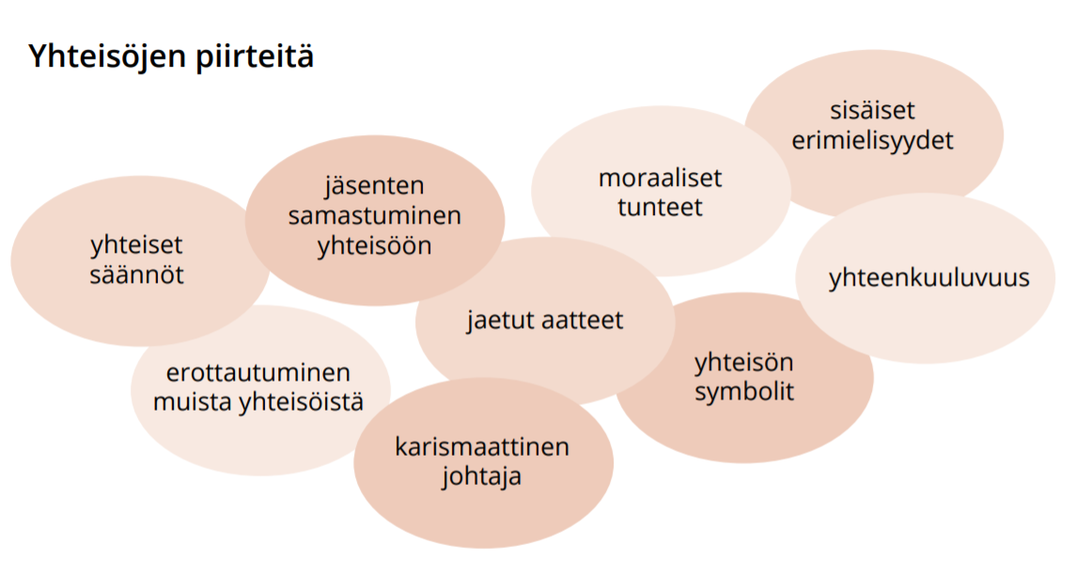

Slide 5
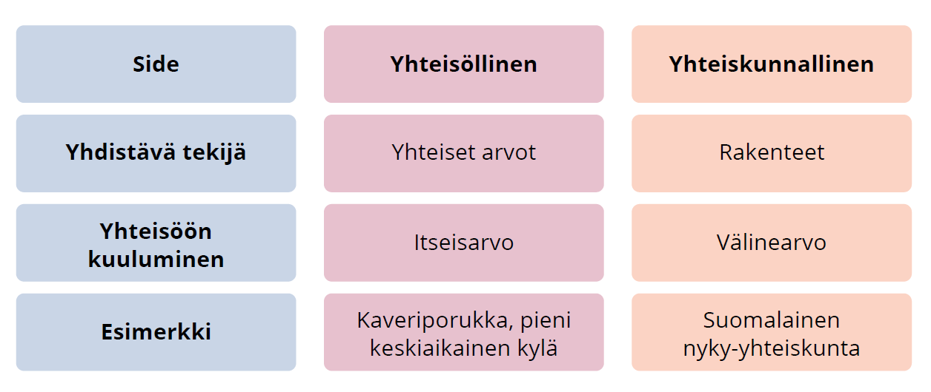
Tönnies: Mikä pitää ihmisiä yhdessä?

Slide 6
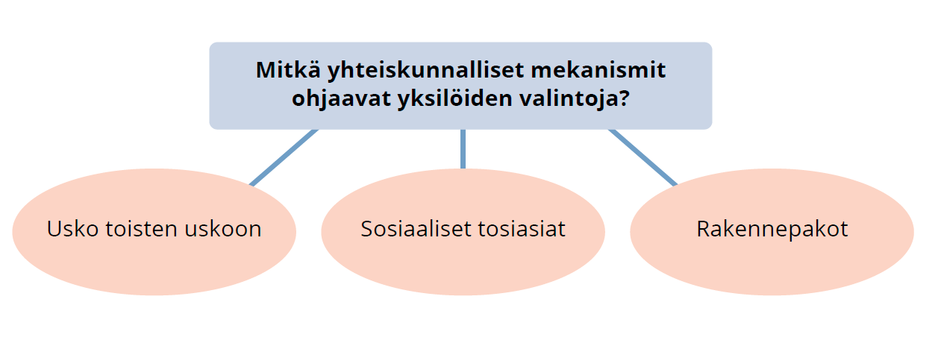

Slide 7
Taito: Termin merkityksen tunnistaminen
Samalla termillä voi olla eri asiayhteyksissä eri merkitys.
Esimerkiksi individualismi voi tarkoittaa
  yleiskielessä yksilöllisyyden korostamista
  ontologiassa näkemystä, jonka mukaan maailman koostuu vain yksilöolioista
  tieteenfilosofiassa näkemystä, jonka mukaan tutkimuksessa on keskityttävä yksilöolioihin tai yksilöihin
  talousfilosofiassa näkemystä, joka painottaa yksilön oman taloudellisen edun tavoittelua
  etiikassa näkemystä, jonka mukaan on painotettava yksilön onnellisuutta tai hyvää.
Filosofisessa keskustelussa on tärkeää määritellä termit, jotta keskusteluun osallistujat puhuvat samasta asiasta.

